Slide 1
Station 88
Projet Libre – Jeu vidéo Unity3D C#
Valentin Destrebecq (destre_v)

Slide 2
Sommaire
Description globale du projet
  MetroidVania
  Expérience de jeu
  Degré de finition et intégrations prévues
Objectifs et ambition
  Expériences précédentes
  Intégration du jeu à ce niveau

Slide 3
Description globale du projet
Station 88 est un MetroidVania se déroulant dans une station spatiale abandonnée.
Ferrailleur à la recherche de matériaux, vous vous retrouvez bloqués sur la station et chercherez à en sortir tout en comprenant les raisons de son abandon.

Slide 4
Metroidvania
Genre de jeu empruntant des éléments de design aux séries Metroid et Castlevania (d’où la contraction)
Basé sur l’exploration d’une zone ouverte
La progression du joueur est balisée par des objets ou capacités qui lui permettent de revenir dans des endroits auparavant bloqués
Type de jeu assez représenté sur la scène indépendante

Slide 5
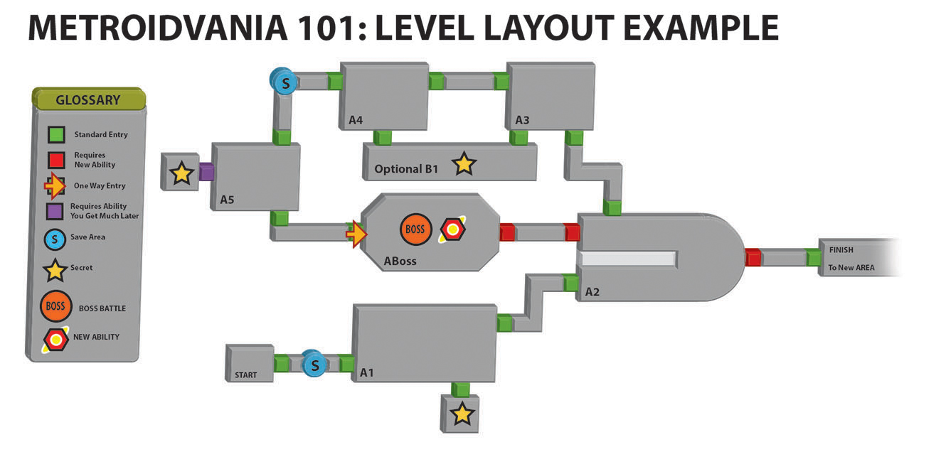
Expérience de jeu

Slide 6
Degré de finition et intégrations prévues
Le jeu sera développé sous Unity 3D en C#, pour Pc
Les assets graphiques seront crées via Aseprite (éditeur de pixel-art)
Le jeu possèdera des options d’accessibilité pour les personnes aux réflexes limités, les daltoniens et malvoyants
Le focus principal sera le gameplay

Slide 7
Degré de finition et intégrations prévues (2)
Le projet fini sera constitué d’une démo montrable (toutes les fonctionnalités mais pas le contenu d’un jeu complet)
Gameplay complet (sauts, double sauts, dashs, attaque de mêlée et à distance, système de caractéristiques et équipement, etc.)
Ennemis avec IA simple et boss de la zone avec IA et patterns plus complexe
Système de dialogue avec PNJ amicaux

Slide 8
Objectifs et ambition
Le jeu a pour but d’être un faire-valoir pour une embauche potentielle dans le milieu du jeu vidéo
De fait, il n’a pas de concurrence ou d’objectif de ventes/parution

Slide 9
Expériences et présentation
Un stage de 6 moins à Edufactory, entreprise créatrice de serious games sur mesure
2 projets de création de jeux vidéo lors de ma scolarité à l’Université Laval de Québec
Objectif de travailler dans le développement de gameplay

Slide 10
Intégration du projet libre dans la carrière
Permet de favoriser mon embauche lors d’un entretien grâce à une expérience dans le milieu
Le format et la disponibilité du projet en ligne permettent de mettre en avant mes compétences
Permet de montrer ma connaissance des divers milieux et métiers liés au jeu vidéo (dev. Gameplay, Level Design, intégration, réalisation d’assets graphiques, Game Design, etc.)

